Slide 1
VERIFICAÇÃO DE ASSINATURAS
Gustavo Antonio Souza de Barros 18/0064487
gustavoasb@gmail.com
Créditos:
Gianlucas dos Santos Lopes
Mayara Chew Marinho

Slide 2

Sumário
1 Introdução 2
1.1 Objetivo 2
1.2 Database 3
1.3 Funcionalidades 4
2 Metodologia 5
2.1. Pré-processamento 5
2.2. Validação 6
2.2.1 Histogram of Oriented Gradients 7
2.3 Identificação 9
2.3.1 Transformada de Radon 10
2.3.2 K-Vizinhos mais próximos 14
3 Conclusão 15
3.1 Resultados 15
3.2 Conclusão e trabalhos futuros 16
4 Bibliografia 17

Slide 3
Objetivo
Implementar um algoritmo que verifica a autenticidade de uma única assinatura a mão alçada.
Identificação
Associa uma assinatura dada a algum usuário.
Validação
Testa se uma assinatura é compatível com a de um usuário indicado.

Slide 4
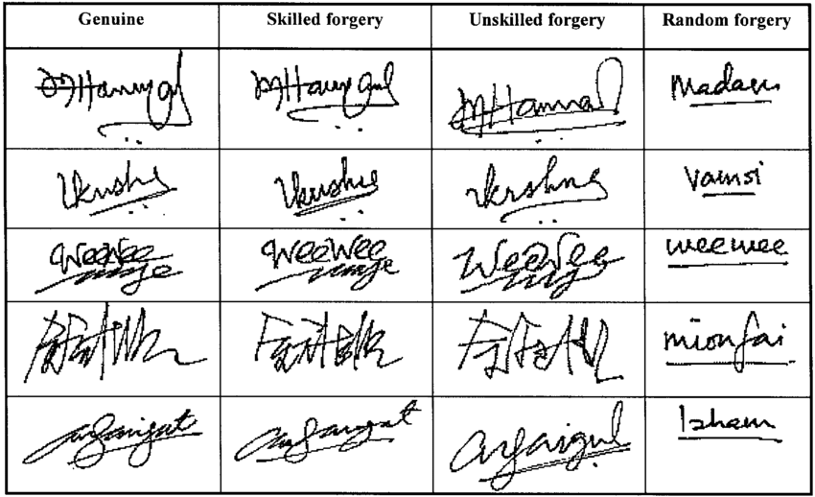
Database
Center of Excellence for Document Analysis and Recognition (CEDAR).
University of New York, Buffalo Campus.
54 assinaturas diferentes.
24 de cada exemplar.
Total de 1296 assinaturas.
Majoritariamente Random Forgery.

Slide 5
Funcionalidades
Identificação.
Validação.
Teste de acurácia para identificação.
Teste de acurácia para validação.

Slide 6
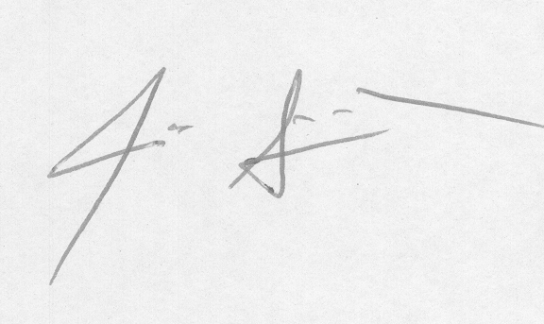
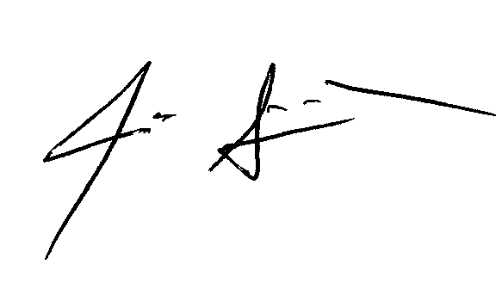

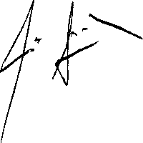

Pré-processamento
Assinatura Original.
Binarização (Otsu).
Remoção de Rúído (Abertura)
Remoção de espaços brancos.
Resize 200x200
Figura 1
Figura 2
Figura 4
Figura 3
Figura 5

Slide 7
Validação
Pré-processamento
Extração de features (HOG)
Comparação (Distância Euclediana)
Resultado

Slide 8
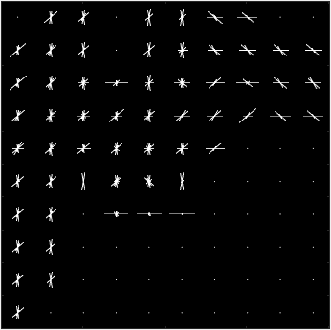
Histogram of oriented gradients (HOG)
Assinatura Original
HOG Features

Slide 9
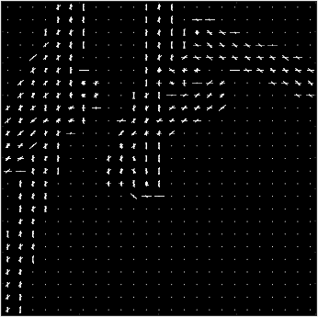
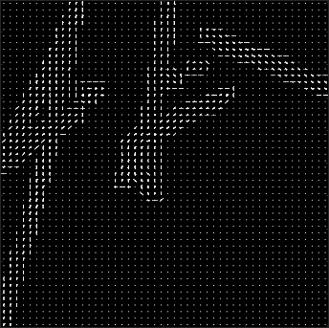
Histogram of oriented gradients (HOG)
HOG Features 20x20
HOG Features 8x8
HOG Features 4x4
Comparação:

Slide 10
Identificação
Pré-processamento
Extração de features (Radon)
Classificador KNN
Predição

Slide 11
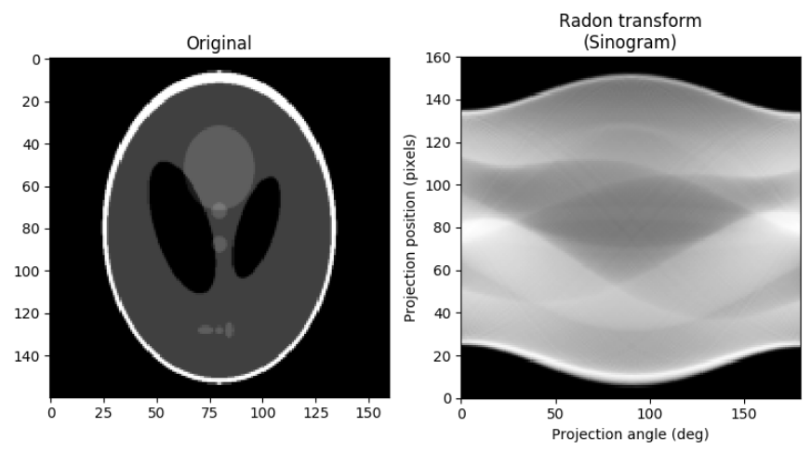
Transformada de Radon
HOG Features 8x8

Slide 12
Transformada de Radon

Slide 13
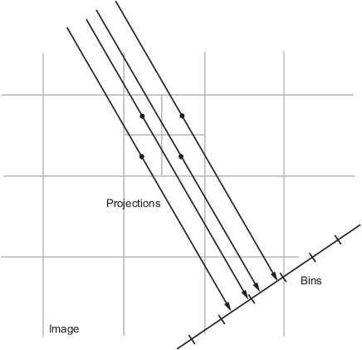
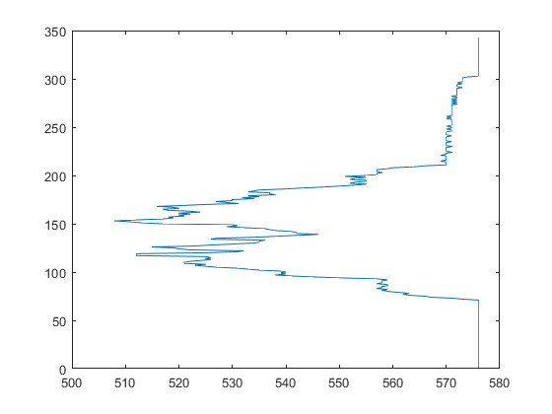
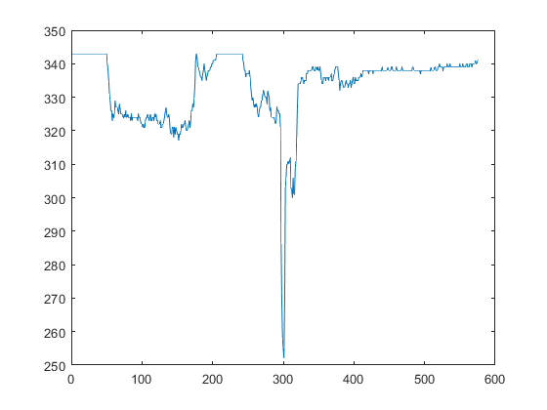
Transformada de Radon
Projeções da Transformada de Radon
Projeção horizontal
Projeção vertical

Slide 14
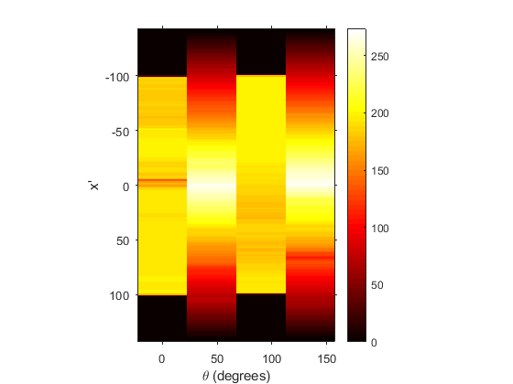
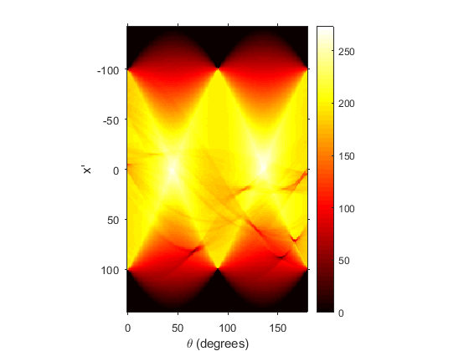
Transformada de Radon
Projeção vertical
4 ângulos
180 ângulos

Slide 15
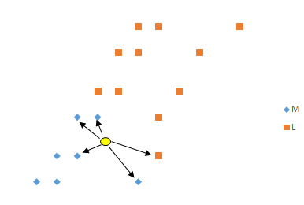
K-Vizinhos mais próximos

Slide 16
Resultados
 | Teste 1 | Test 2 | Teste 3 | Teste 4 | Média
Identificação | 91,98% | 95,68% | 92,59% | 93,21% | 93,36%
Validação | 90% | 94% | 90% | 95% | 92,25%
Resultados podem variar dependendo da base de dados.
Offline and online signature verification.
Predefinições:
Utilizadas todas as assinaturas.
10 exemplares de cada.
70% para conjunto de treinamento.

Slide 17
Conclusão e Trabalhos Futuros

Slide 18
Bibliografia
[1] N. Otsu, “A threshold selection method from gray-level histograms,” IEEE Transactions on Systems, Man, and Cybernetics , vol. 9, no. 1, pp. 62–66, Jan 1979.
[2] R. Sabourin, R. Plamondon, and G. Lorette, Off-line Identification With Handwritten Signature Images: Survey and Perspectives , 01 1992, pp. 219–234.
[3] M. K. KALERA, S. SRIHARI, and A. XU, “Offline signature verification and identification using distance statistics,” International Journal of Pattern Recognition and Artificial Intelligence , vol. 18, no. 07, pp. 1339–1360, 2004.
[4] N. Dalal and B. Triggs, “Histograms of oriented gradients for human detection,” in 2005 IEEE Computer Society Conference on Computer Vision and Pattern Recognition (CVPR’05) , vol. 1, June 2005, pp. 886–893 vol. 1.
[5] J. Radon, “On the determination of functions from their integral values along certain manifolds,” IEEE Transactions on Medical Imaging , vol. 5, no. 4, pp. 170–176, Dec 1986.
[6] A. A. A. Abdelrahaman and M. E. A. Abdallah, “K-nearest neighbor classifier for signature verification system,” in 2013 INTERNATIONAL CONFERENCE ON COMPUTING, ELECTRICAL AND ELECTRONIC ENGINEERING (ICCEEE) , Aug 2013, pp. 58–62.
[7] K. S. Khabiya and L. V. Sonawane, “Online signature verification system using drt , dct and k-nn classifier,” 2016.
[8] M. U. The MathWorks, Natick, “Radon transform,” https://www.mathworks.com/help/images/ref/radon.html, acessado em: 02 de Julho, 2019.
[9] Matlab Team, “Select optimal machine learning hyperparameters using bayesian
optimization,” https://www.mathworks.com/help/stats/bayesopt.html, acessado em: 02 de Julho, 2019.
[10] S. N. S. Sung-Hyuk Cha, “Handwritten document image database construction and retrieval system,” 2001, acessado em: 2 de Julho, 2019.
[Online]. Available: https://cedar.buffalo.edu/NIJ/publications.html

